Slide 1






GIỚI THIỆU SƠ LƯỢC TRƯỜNG MẦM NON QUẢNG NGHĨA

Slide 2




I. THÔNG TIN CHUNG
1. Tên cơ sở giáo dục: Trường mầm non Quảng Nghĩa
2. Địa chỉ trường:
- Điểm trường chính: Thôn 3-xã Quảng Nghĩa, TP Móng Cái, Quảng Ninh
- Điểm trường Thôn 1: Thôn 1-xã Quảng Nghĩa
- Điểm trường Nga Bát: Bản Nga Bát - xã Quảng Nghĩa
- Địa chỉ gmail nhà trường: mnquangnghia@pgdmongcai.edu.vn
- Trang facebook trường theo địa chỉ: Trường mầm non Quảng Nghĩa
3. Loại hình cơ sở giáo dục: Công lập
- Cơ quan chủ quản: Phòng Giáo dục và Đào tạo thành phố Móng Cái
4. Thông tin người đại diện pháp luật
Họ và tên: Hoàng Thị Nhã
Chức vụ: Hiệu trưởng
Địa chỉ nơi làm việc: Thôn 3- xã Quảng nghĩa- TP Móng Cái
Điện thoại: 0912654299
Địa chỉ thư điện tử: hoangthinha@quangninh.gov.vn

Slide 3

II. QUÁ TRÌNH THÀNH LẬP PHÁT TRIỂN
Trường Mầm non Quảng Nghĩa được thành lập từ năm 2008 trên cơ sở tách ra từ trường Tiểu học Quảng Nghĩa theo Quyết định số 2083/QĐ-UB ngày 25/8/2008 của UBND thị xá Móng Cái nay là thành phố Móng Cái. Là trường hạng I, có đầy đủ cơ cấu tổ chức, bộ máy theo quy định tại Điều lệ trường Mầm non.
Năm học 2010 - 2011, nhà trường được đầu tư xây mới 3 lớp học (02 lớp khu thôn 1, 01 lớp khu thôn 5). Đến năm học 2014-2015 được sửa chữa,cảo tạo thêm 04 lớp học (02 lớp khu trung tâm, 02 lớp ở khu vui chơi thôn 1).
Năm học 2015 - 2016 được sự quan tâm, chỉ đạo của Ủy ban Nhân dân thành phố Móng Cái và tài trợ của Ngân hàng Đầu tư và Phát triển Việt Nam (BIDV), trường mầm non Quảng Nghĩa được xây dựng mới khang trang với 06 phòng học (04 phòng khu 2 tầng và 02 phòng học khu cấp 4), có đầy đủ các phòng chức năng theo quy định. Quy mô hiện nay nhà trường có 10 nhómlớp với 180 học sinh.
Hằng năm, tổng số học sinh toàn trường giao động 186 dến 200 cháu, đảm bảo tỷ lệ huy động trẻ ra lớp theo kế hoạch thành phố giao.
- Năm học 2023 - 2024, nhà trường thực hiện Phương châm hành động: “Đổi mới vận dụng phương pháp dạy học tiên tiến, nâng cao chất lượng chăm sóc, giáo dục trẻ”

Slide 4




SƠ ĐỒ TỔ CHỨC BỘ MÁY NHÀ TRƯỜNG NĂM HỌC 2024 -2025
CHI BỘ ĐẢNG
(Bí thư)
Hoàng Thị Nhã
CÔNG ĐOÀN
CTCĐ: Phạm Thị Luận
PCTCĐ: Đỗ Thị Chu
UV: Phạm Thị Thu Hoa
ĐOÀN THÀNH NIÊN
BT: Trần Thị Huệ
PBT: Đỗ Thị Vinh
UV: Vi Thùy Thanh
TCM 2,3 TUỔI
TT: Nguyễn Thu Hà
TCM 4 TUỔI
TT: Phạm Thị Luận
HIỆU TRƯỞNG
Hoàng Thị Nhã
GIÁO VIÊN
GIÁO VIÊN
1. Phạm Thị Luận
2. Nguyễn Thị Điệp
3. Vi Thị Hằng
4. Đỗ Thị Vinh
1. Nguyễn Thu Hà
2. Trần Thị Huệ
3. Trương Thị Hơn
4. Vi Thị Thanh
5. Vy Thị Hiền
6. Nguyễn Thị Ngoan
7. Đỗ Thị Chu
8. Phạm Thị Lộc
PHÓ HIỆU TRƯỞNG
1. Nguyễn Thị Xiêm
2. Phạm Thị Mai Hiên
TỔ VĂN PHÒNG
TT: Vi Thị Hồi
TCM 5 TUỔI
TT: Nguyễn.T Phương Nhung
Phương Phan
Trợ lý Giám đốc
Lan Bùi
Giám đốc Tài chính
San Bùi
Kỹ sư mạng
NHÂN VIÊN
1. Kế toán, văn thư: Phạm Thị Liễu
2. Y tế, thủ quỹ:
Vi Thị Hồi
3. Cấp dưỡng:
- Phạm Thị Liên
- Đỗ Thị Chung
- Phạm Thị Thanh
4. VS: Phạm.T Vũ
5. Bảo vệ:
- Phạm Văn Hòa
- Đỗ Văn Chu
- Phùn Quay Thành
GIÁO VIÊN
1. Ng. T. P Nhung
2. Vi Thị Thanh
3. Phạm.T.Thu Hoa
4. Phạm Thị Thanh
5. Lý Thị Diễm
Dũng Lê
Chuyên viên
Chất lượng

Slide 5





Trong những năm qua nhà trường luôn nhận được sự quan tâm, động viên, sự chỉ đạo sát sao của các cấp lãnh đạo thành phố, ngành giáo dục, lãnh đạo xã Quảng Nghĩa; sự đồng hành, chia sẻ của nhiều tổ chức, cá nhân, các nhà hảo tâm với những hoạt động thường niên, ý nghĩa và mang tính nhân văn cao cả. Hàng năm, nhà trường tổ chức nhiều hoạt động, qua đó đội ngũ ngày càng được nâng cao về trình độ, kĩ năng, nghiệp vụ sư phạm; và đặc biệt thông qua những hoạt động thiết thực ấy, đã huy động được sự tham gia của đông đảo các bậc cha mẹ học sinh, các bé mầm non trong toàn trường. Điều này đã góp phần ngày càng nâng cao chất lượng chăm sóc, nuôi dưỡng, giáo dục trẻ. Sau đây là một số hình ảnh nổi bật của nhà trường.

Slide 6
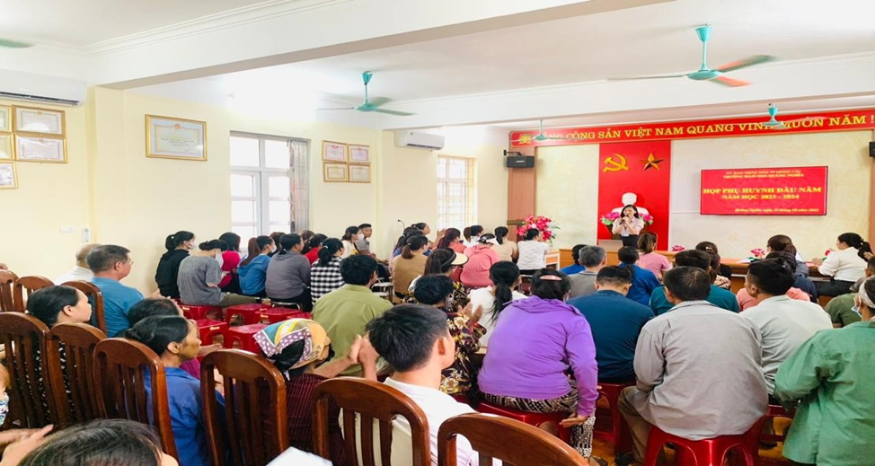
Họp Cha mẹ học sinh đầu năm học

Slide 7
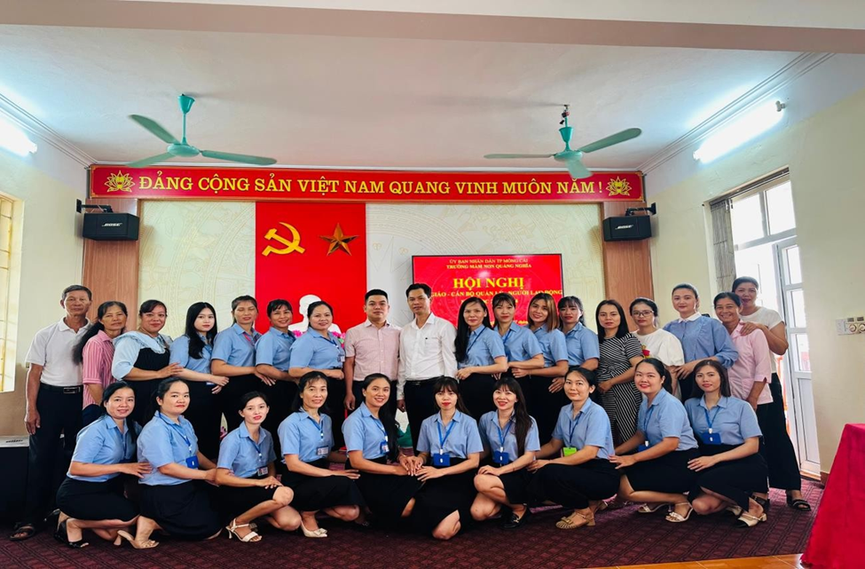
Hội nghị nhà giáo - cán bộ quản lí - ngườilao động, năm học 2023-2024

Slide 8
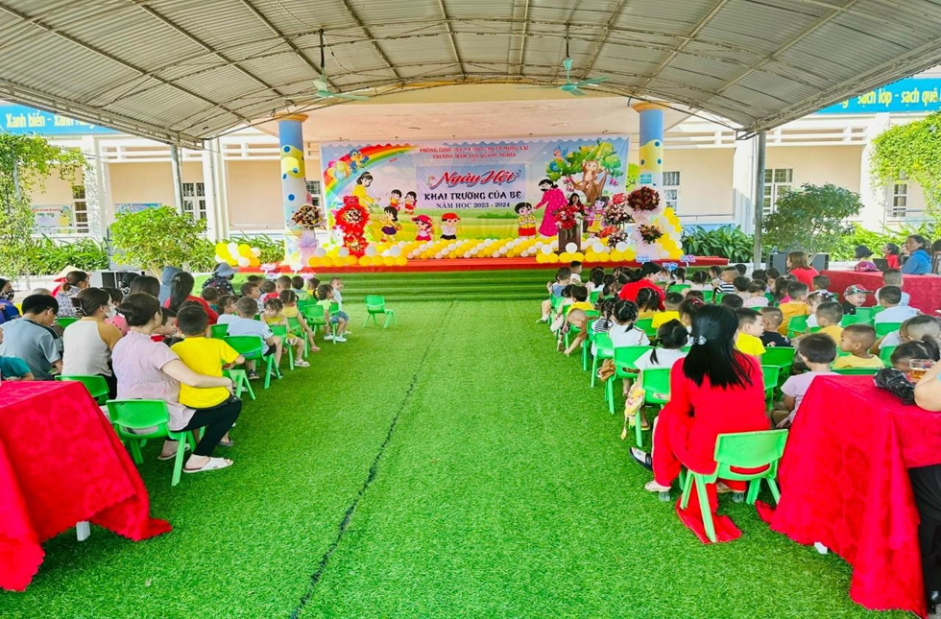
Ngày hội khai trường, năm học 2023-2024

Slide 9


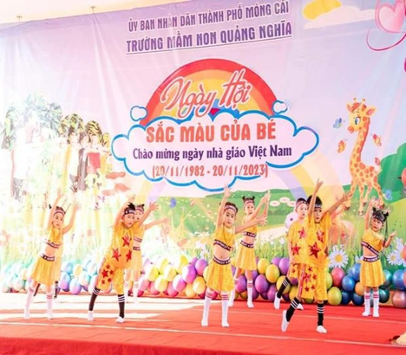
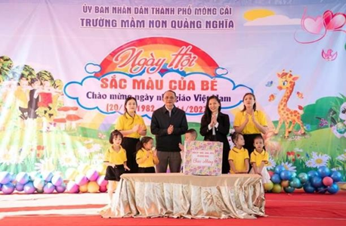
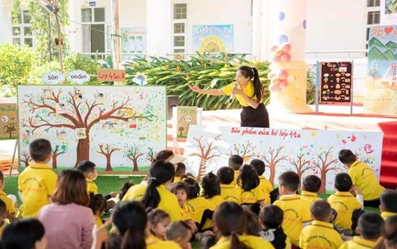
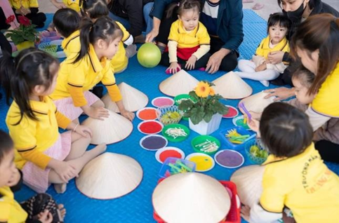
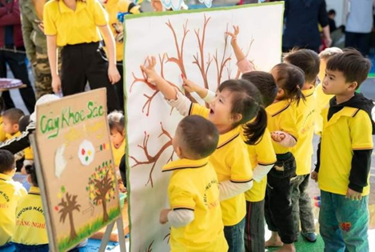
“Ngày hội Sắc màu của bé”

Slide 10



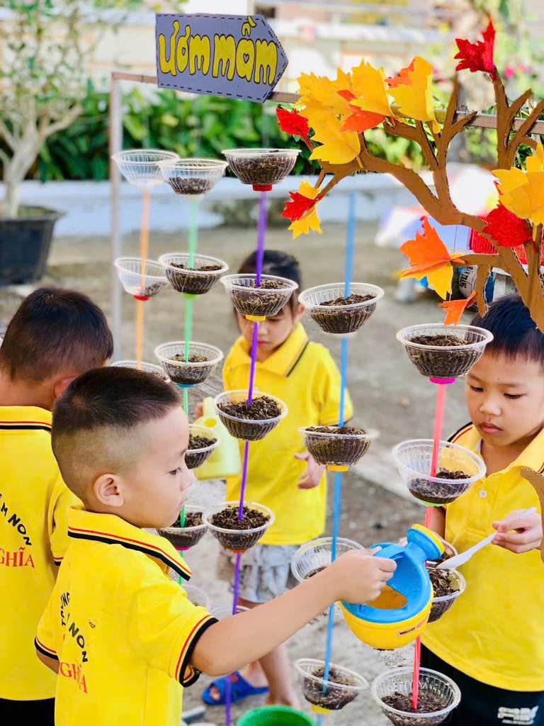
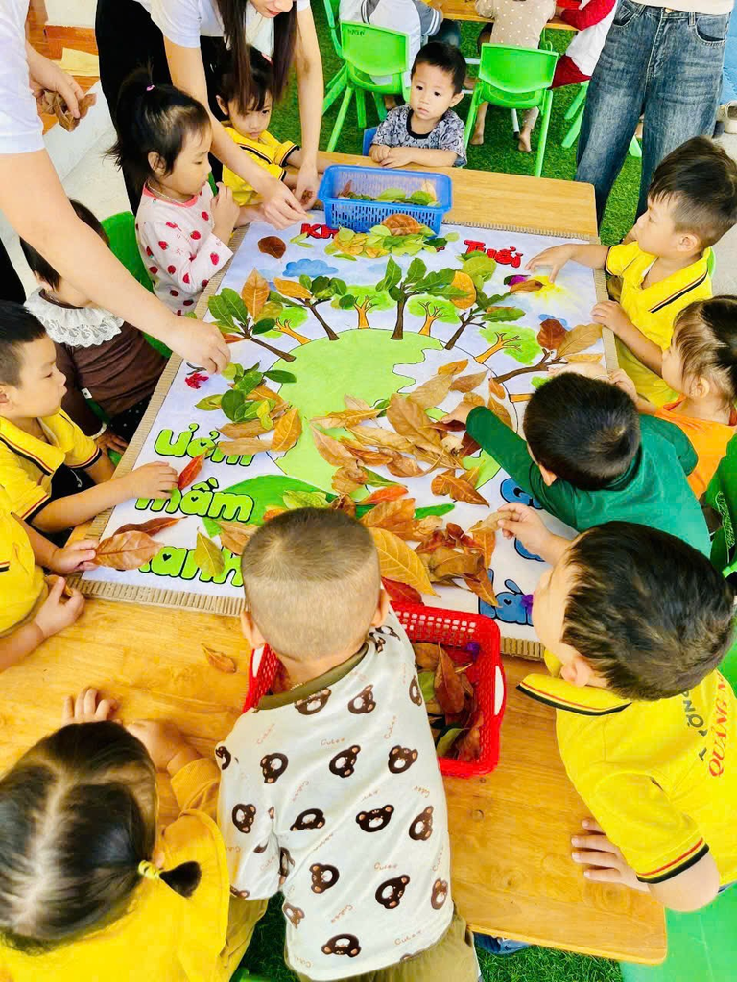




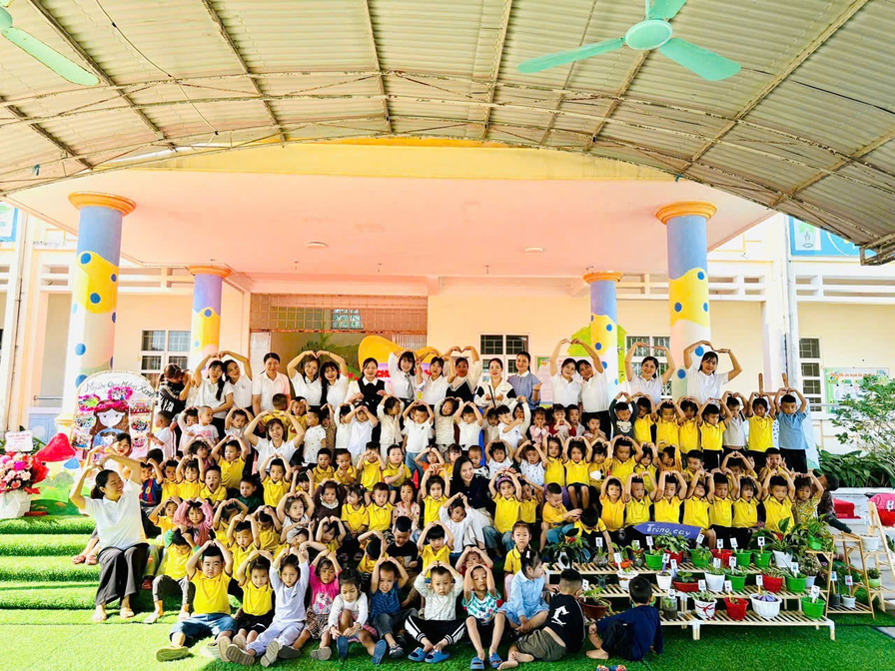


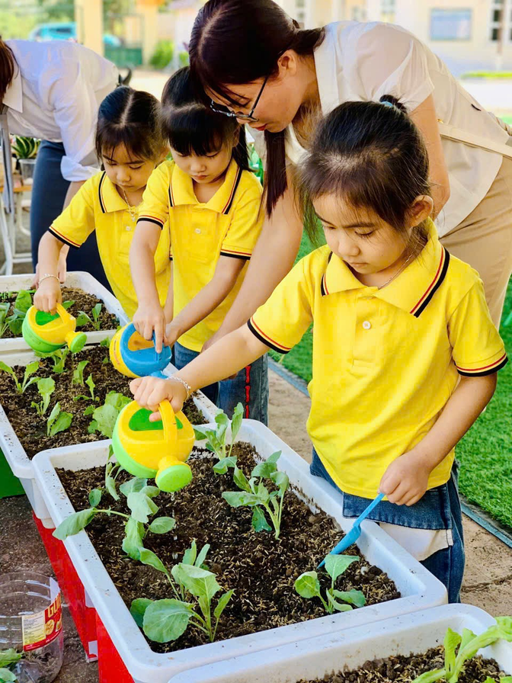
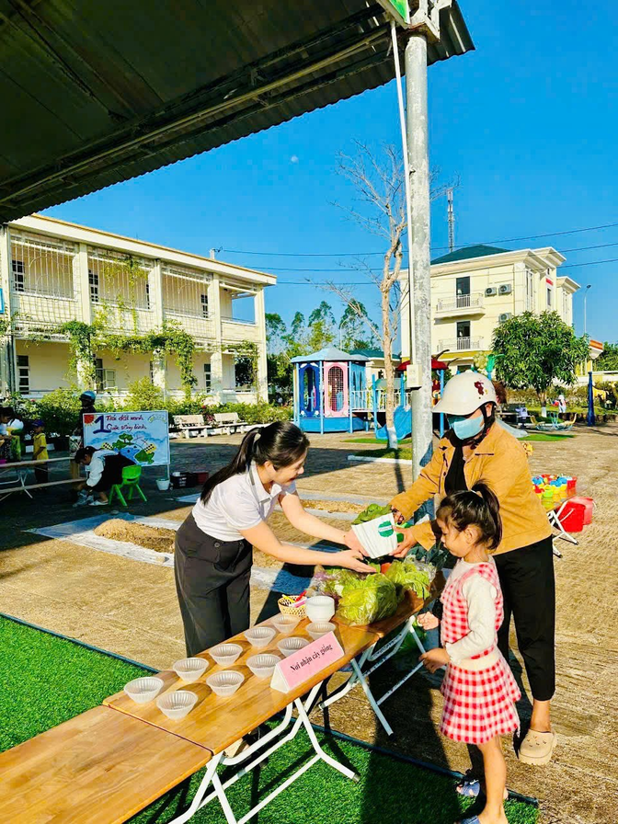

“Gieo hạt mầm xanh”
02

Slide 11


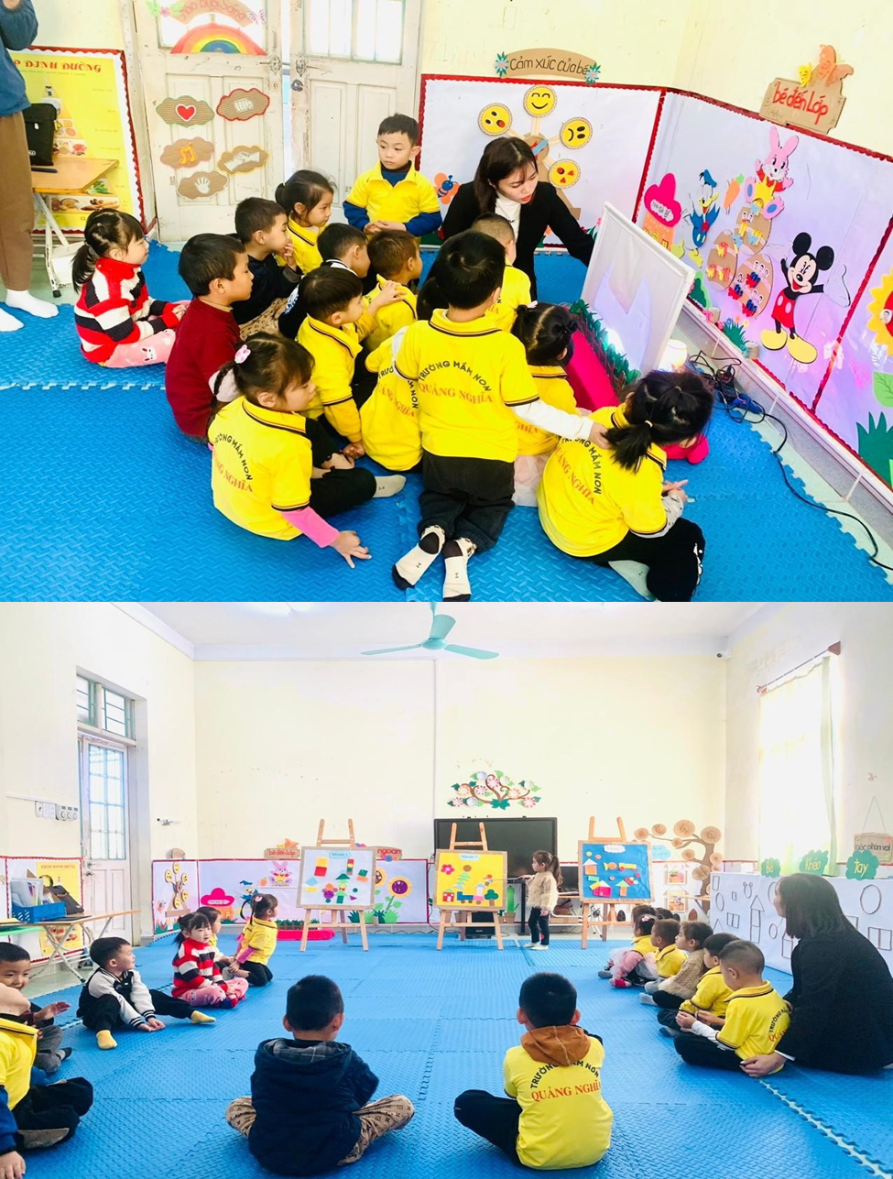


Bé chắp ghép hình học (4TC)

Slide 12

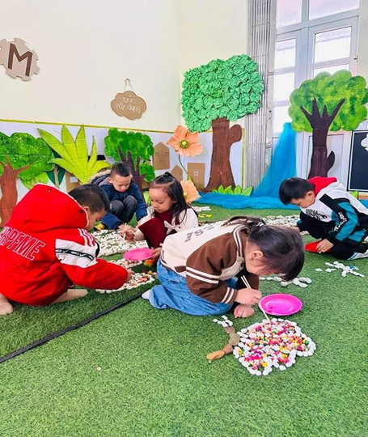
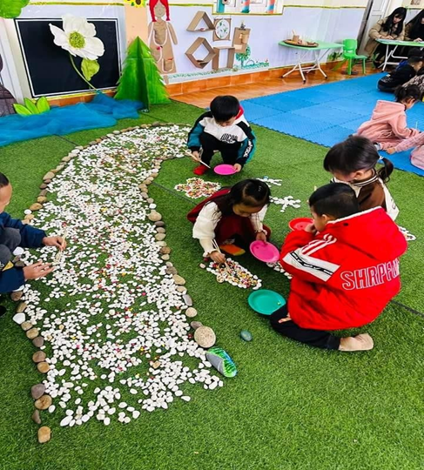
Bé khám phá “Sự kỳ diệu của viên sỏi” (5TA)

Slide 13


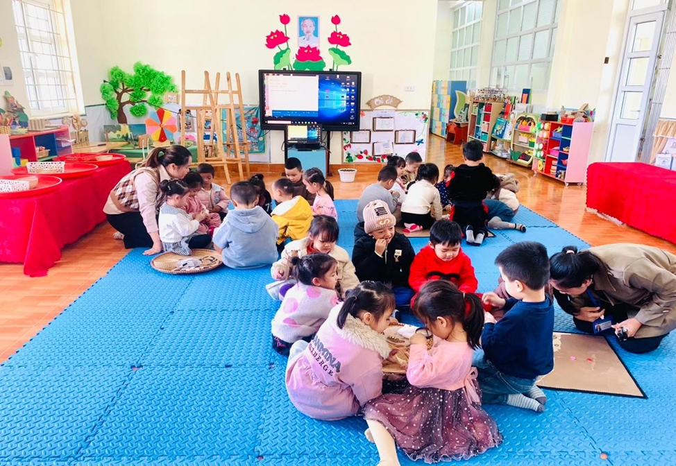

Bé khám phá Củ lạc (5TB)

Slide 14




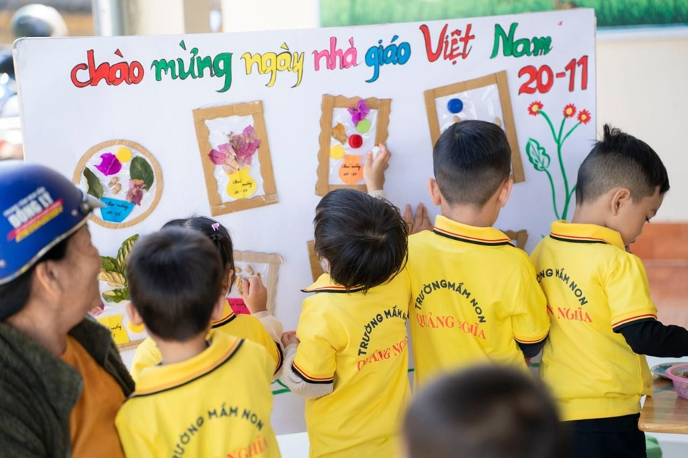



Bé làm thiệp tặng Cô (3TB)

Slide 15





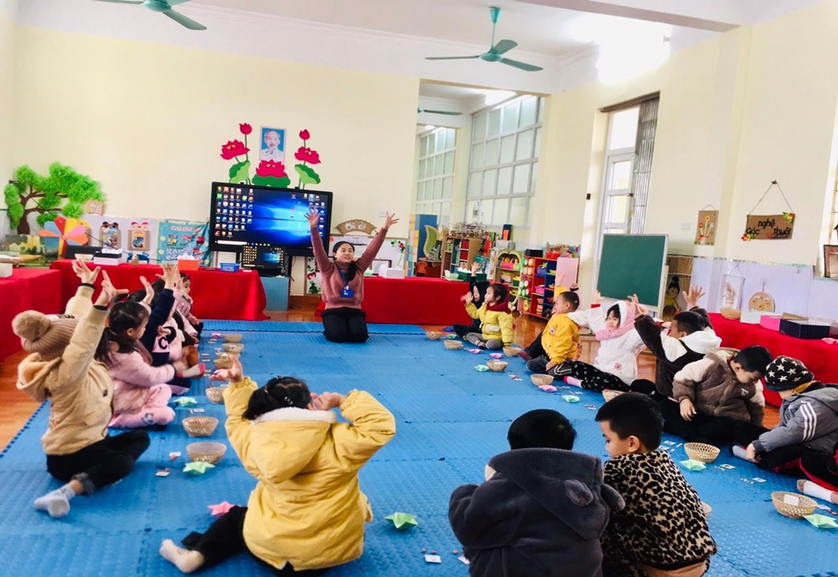
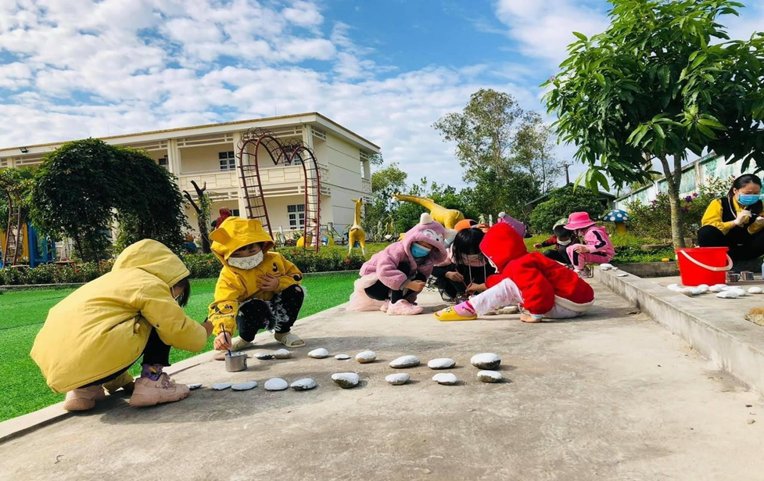
Bé học tách - gộp số 8 (5TB)
Bé chơi với đá, sỏi ngoài trời (5TB)

Slide 16




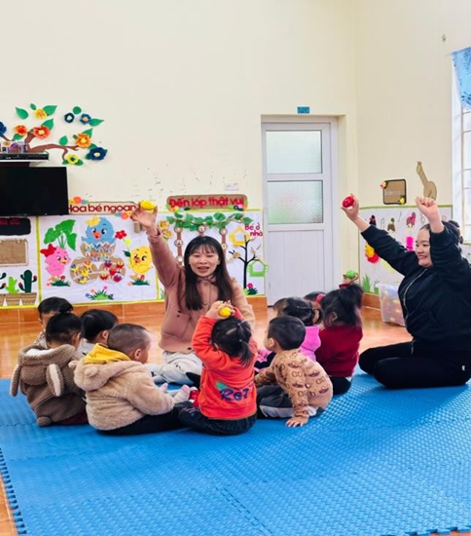
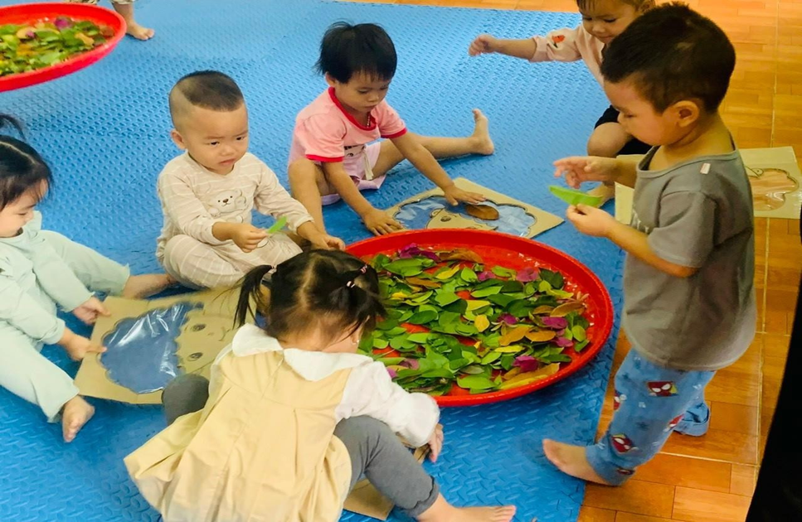


Chơi với Xúc xắc trứng gỗ (NTA)
Vui cùng những chiếc lá (NTA)

Slide 17


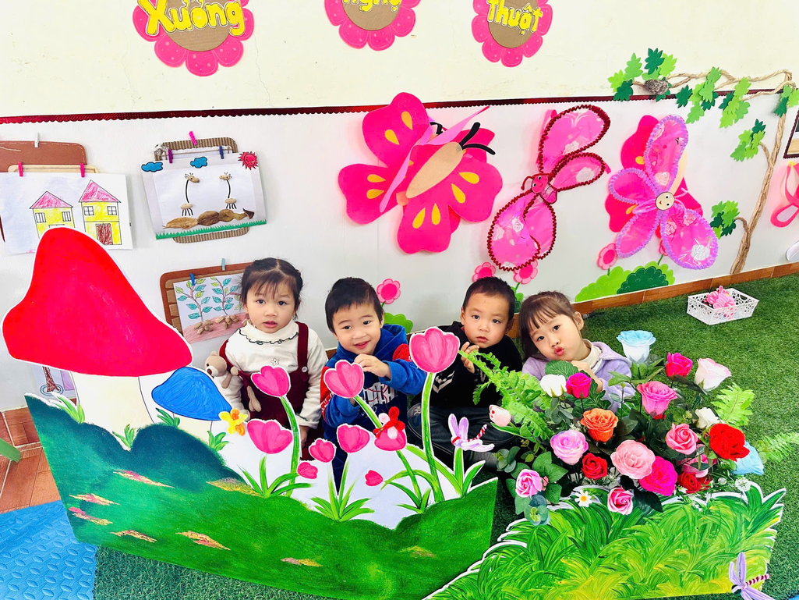


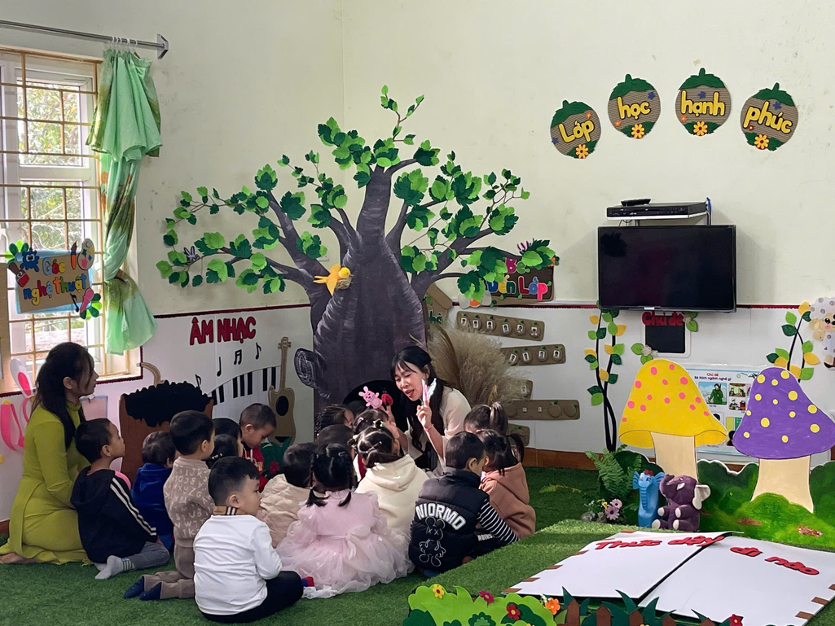
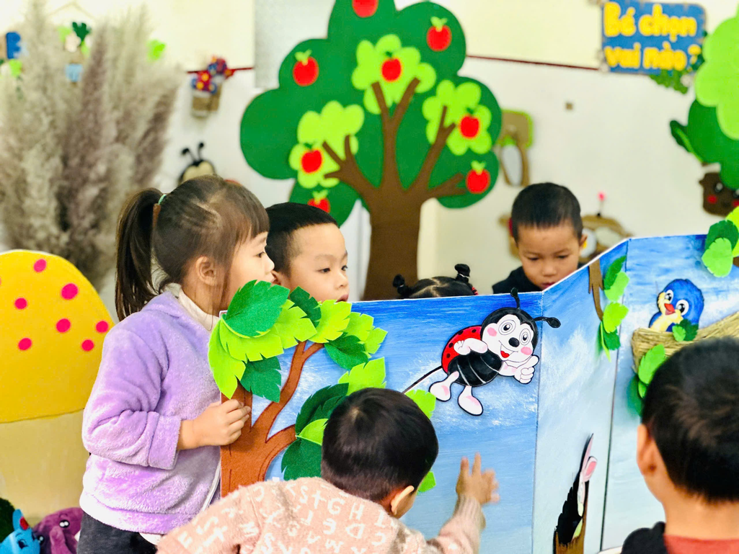
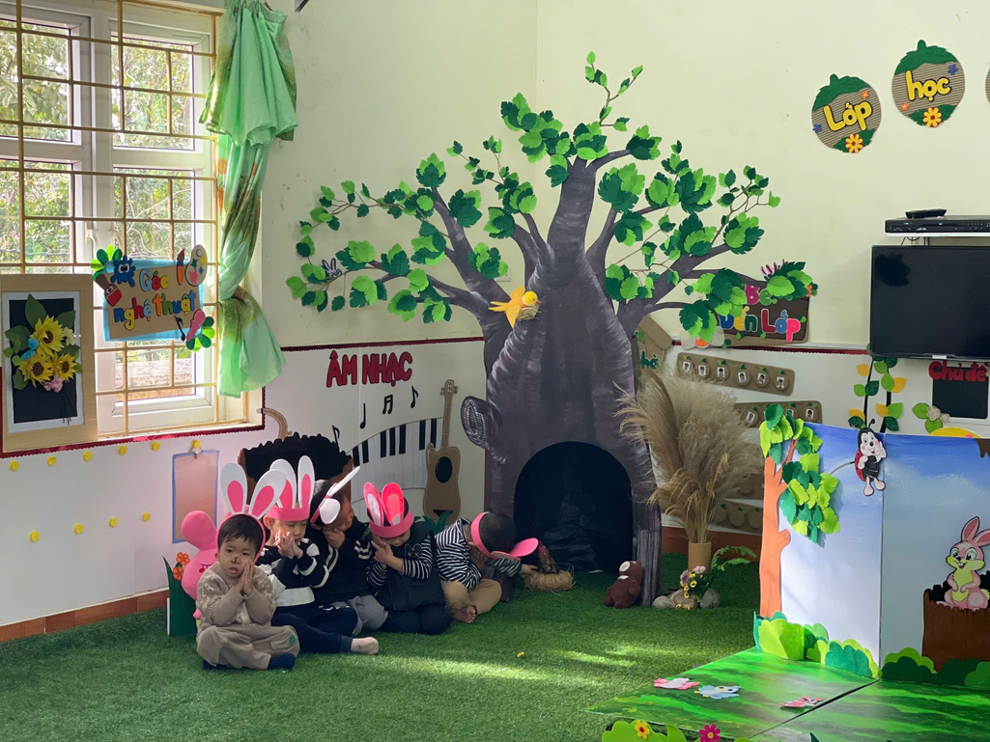
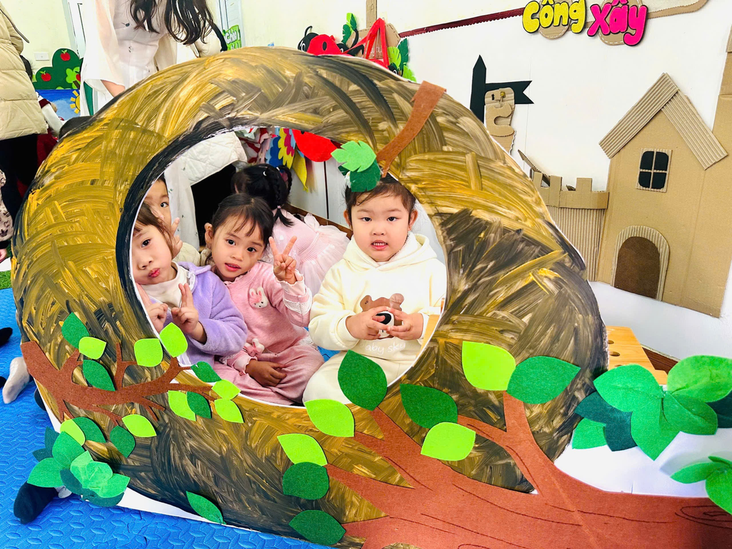

Hoạt động kể chuyện cho trẻ nghe (3TA)

Slide 18


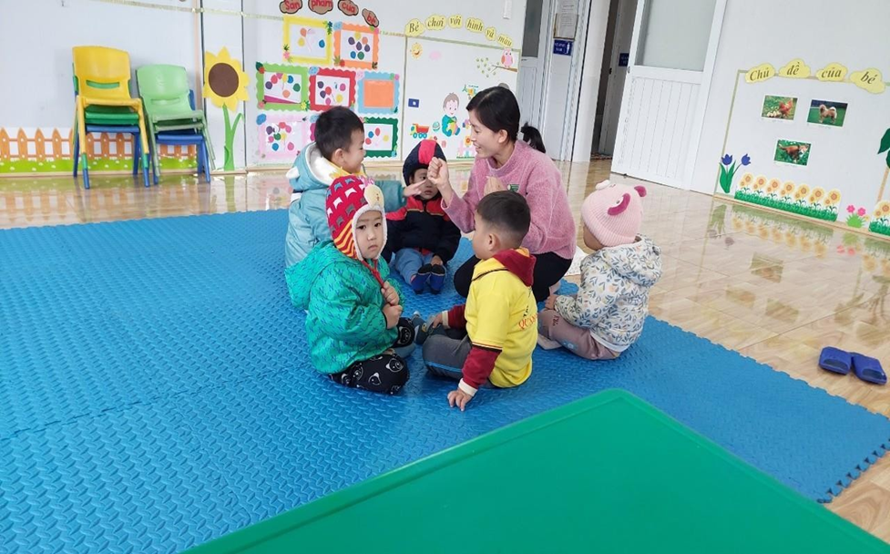
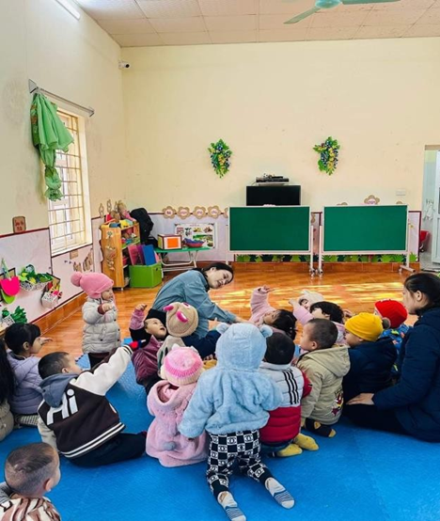


Bé hát “hình học vui nhộn” (3TA)
Bé nhận biết màu đỏ (NTB)

Slide 19


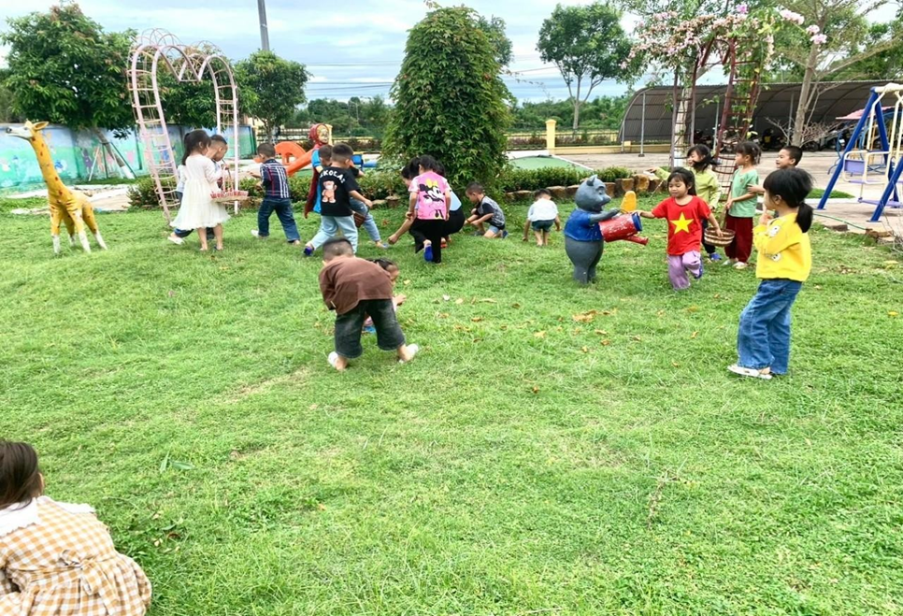
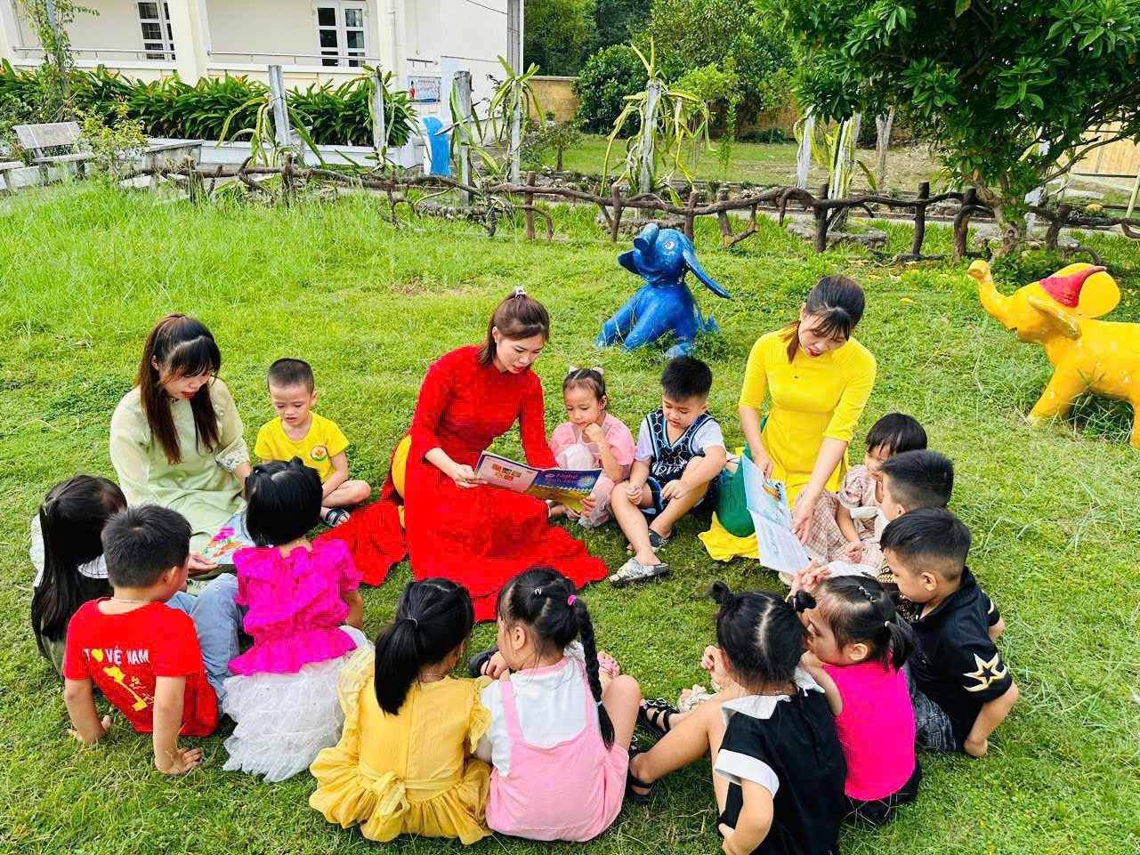


Bé nhặt lá rơi ở vườn Cổ tích (5TA)
Bé đọc sách ở vườn Cổ tích

Slide 20




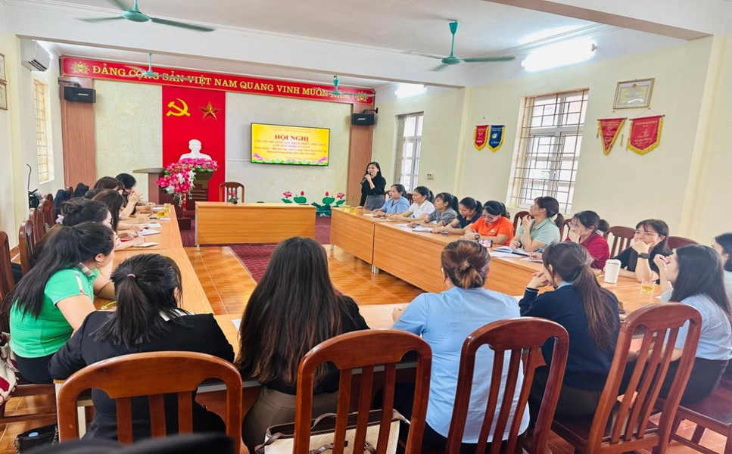
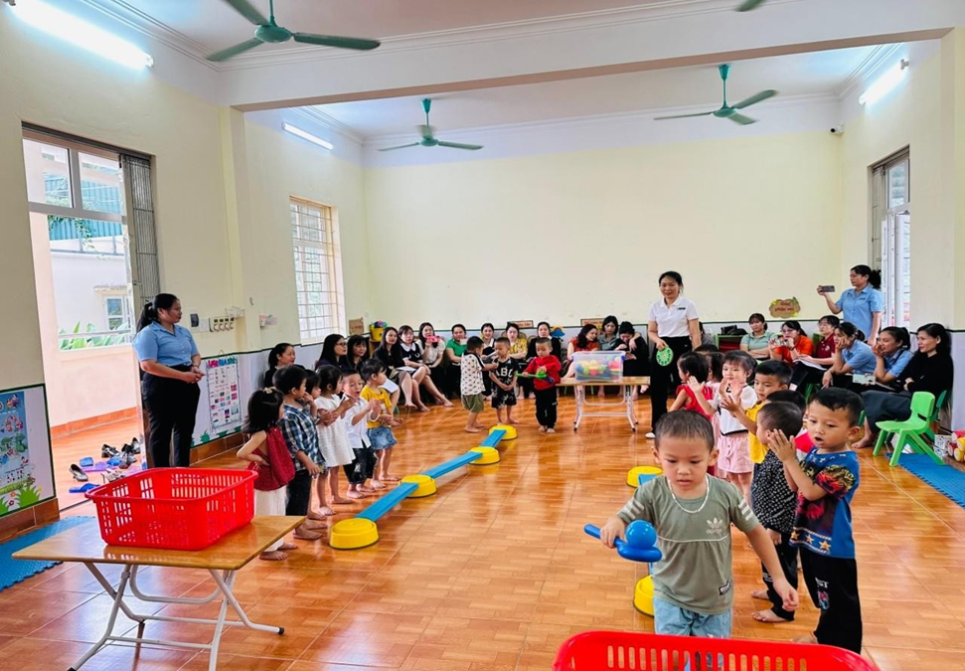

GIAO LƯU CHUYÊN MÔN VỚI CÁC TRƯỜNG

Slide 21




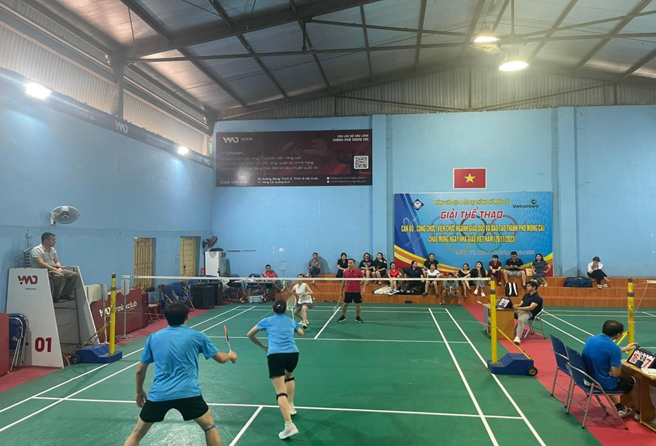
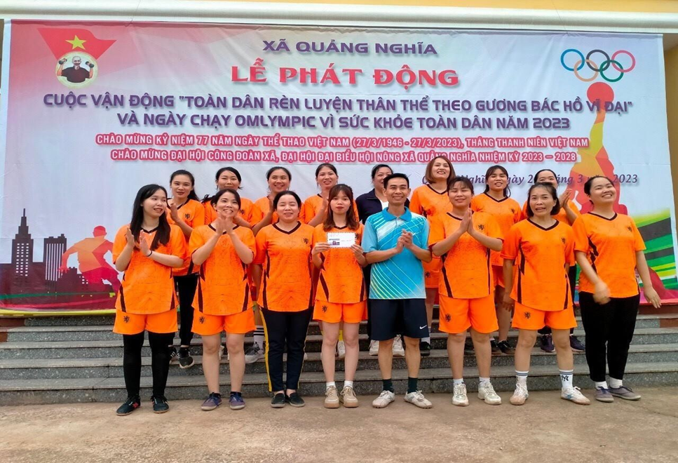

Tham gia hoạt động thể dục thể thao

Slide 22


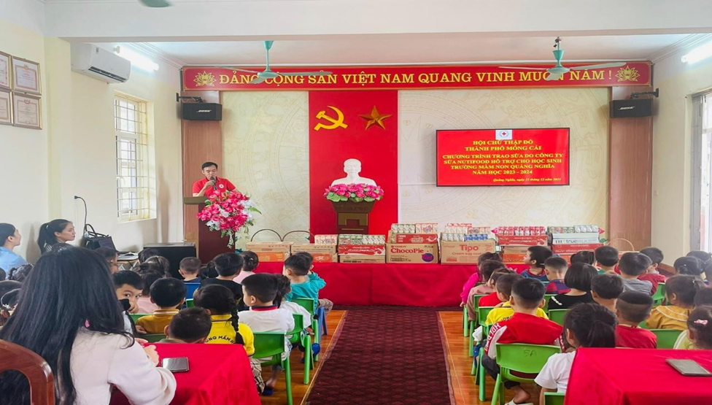


Chương trình tặng Sữa của Hội Chữ thập đỏ thành phố và Công ty Sữa NUTIFOOD

Slide 23

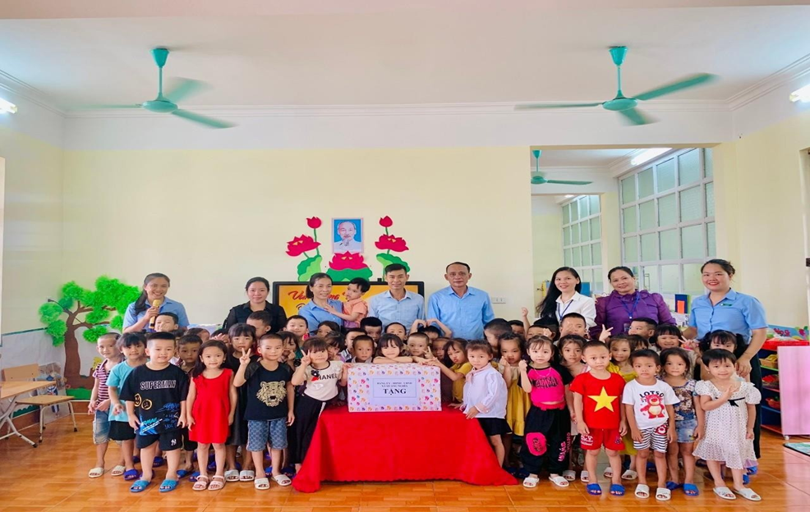
Quà tặng của cô Đỗ Thị Lương (Việt kiều Mỹ)

Slide 24
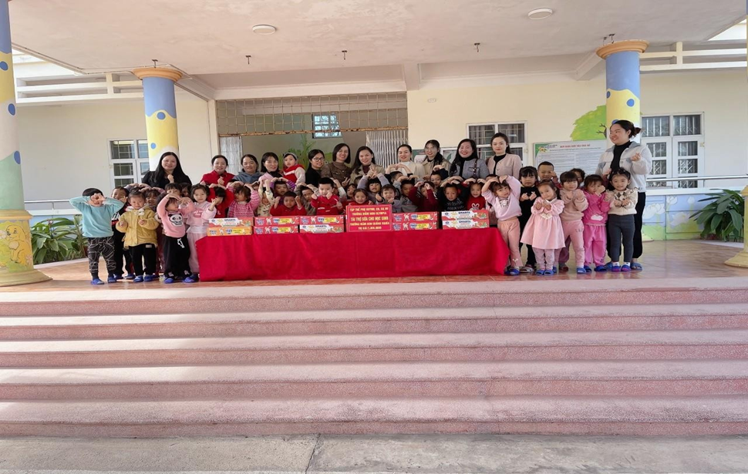
Quà tặng của trường mầm non Olympia

Slide 25



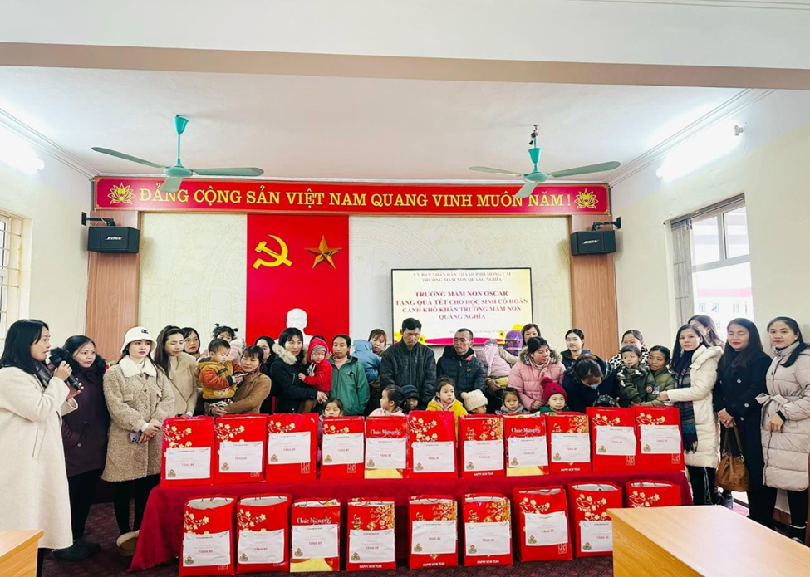
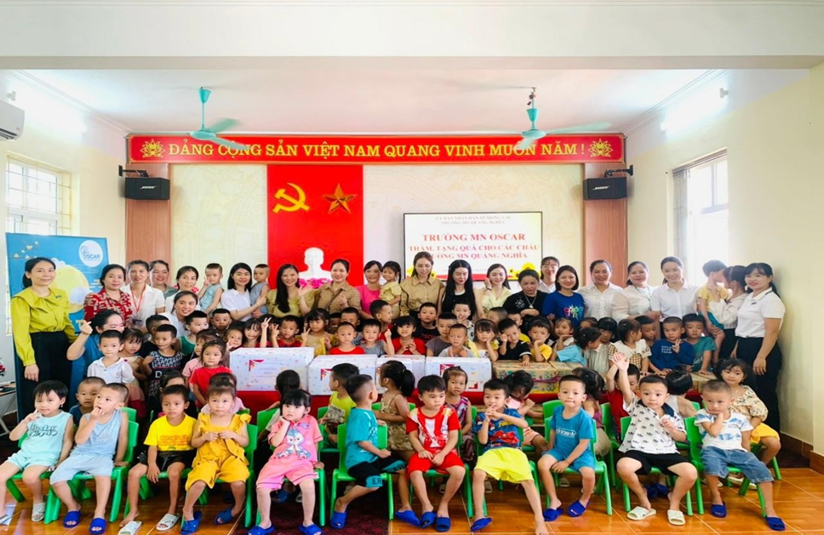
Quà tặng của trường mầm non OSCAR

